Slide 1


第2章 原理图的绘制

Slide 2
建立项目*.PrjPcb
PCB元器件封装制作？
N
PCB设计
Y
原理图库
元器件制作？
N
创建封装库文件
制作元器件封装
电路原理图设计
Y
创建原理图库文件
制作元器件
PCB版图设计
原理图设计
保存项目

Slide 3
2.1 原理图的概念及组成
• 原理图是指电路中各个元器件电气连接关系的图样，它不涉及元器件的具体大小和形状，而只是关心元器件的类型和相互之间的连接关系。
• 电气连接是指将电子元件、电器设备或其他导线连接起来的方式，以实现信号传输、控制等功能，确保整个电路系统的正常运行。
• 原理图输入就是在原理图编辑器中将设计完成的电路图绘制出来，后续通过元器件封装和创建网络表，为PCB设计奠定基础。

Slide 4
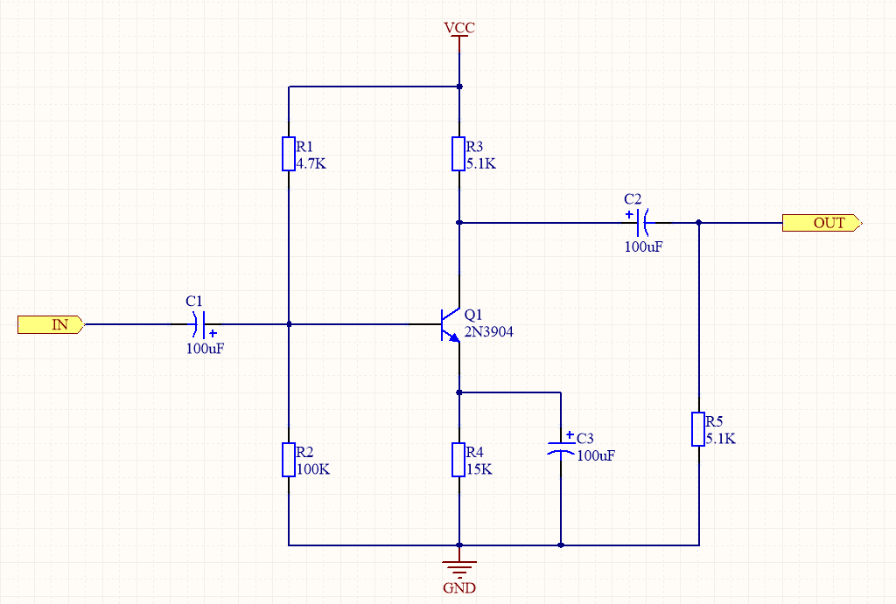
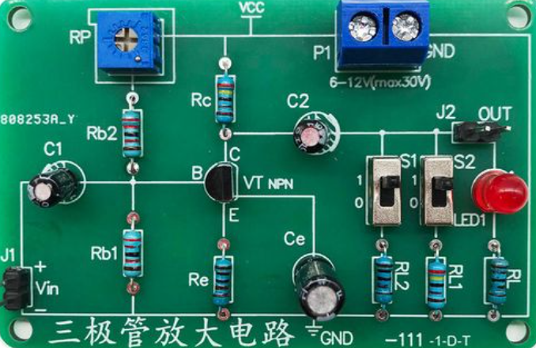
c
b
e
电路实物图
电路原理图
• 原理图是指电路中各个元器件电气连接关系的图样，它不涉及元器件的具体大小和形状，而只是关心元器件的类型和相互之间的连接关系。

Slide 5
电源
电源
原理图元件
连线
节点
原理图元件
输出端口
输入端口
连线
端口
节点
原理图的构成
地

Slide 6
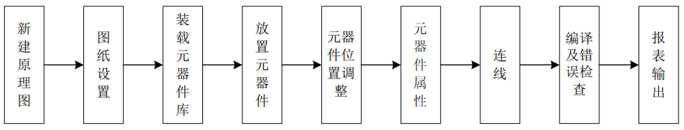
2.2 原理图的设计流程

Slide 7
2.2.1 创建原理图文件
• 打开创建的项目文件xxx.PrjPCB；
• Schematic文件的创建
右键单击项目文件，选择添加新的…到工程→ Schematic
软件在当前项目文件夹下建立了原理图文件Sheet1.SchDoc；
• 右键单击原理图文件，选择另存为，检查路径，修改文件名为 “三极管放大电路”，保存文件；
• 保存项目文件。

Slide 8
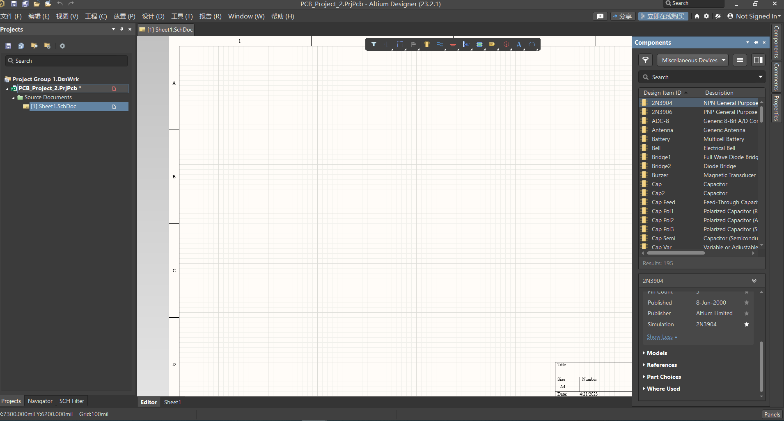
菜单栏
工具栏
侧边栏
工作面板区
绘制工作区
状态栏
原理图编辑环境

Slide 9
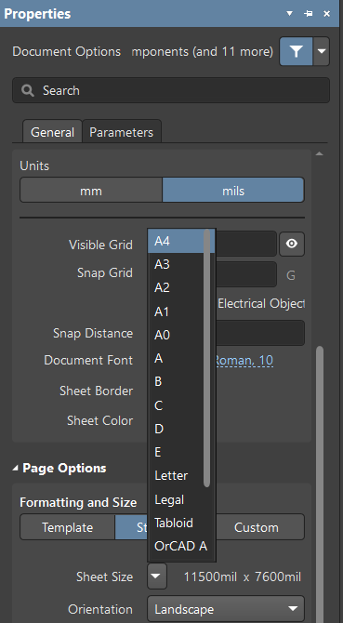
2.2.2 图纸设置
• 双击图纸边框或点击侧边栏Properties；
•根据原理图要求以及元器件位置精确度的需要，在General 中可修改Units（mm、mils），Snap Grid等参数。
•可根据电路图的规模和复杂程度在Page Options →Standard中点击Sheet Size下拉列表选择图纸尺寸，如A4、A3等。
•可使用默认值。

Slide 10

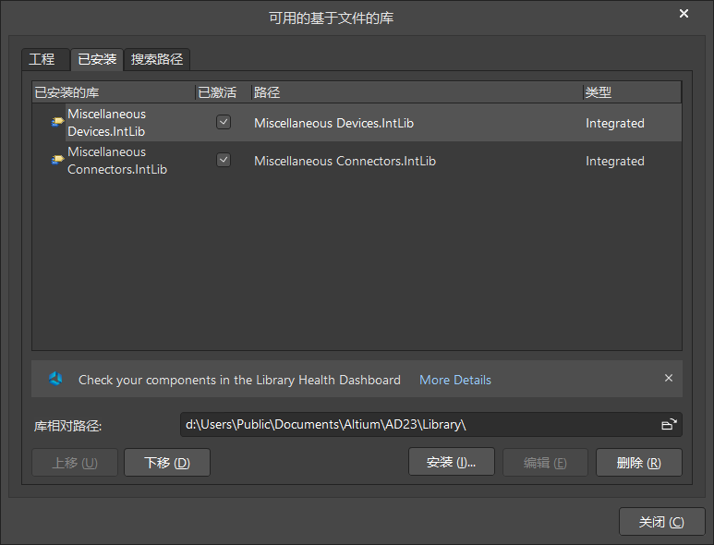
2.2.3 加载元器件库
•点击侧边栏Components标签，点击 按钮，选择File-based Libraries Perferences，在弹出的对话框中点击已安装标签，再点击安装添加需要的库文件；
• Miscellaneous Connectors.IntLib中为常用接口（接插件）库。
• Miscellaneous Devices.IntLib为电阻、电容等常用元器件库。

Slide 11
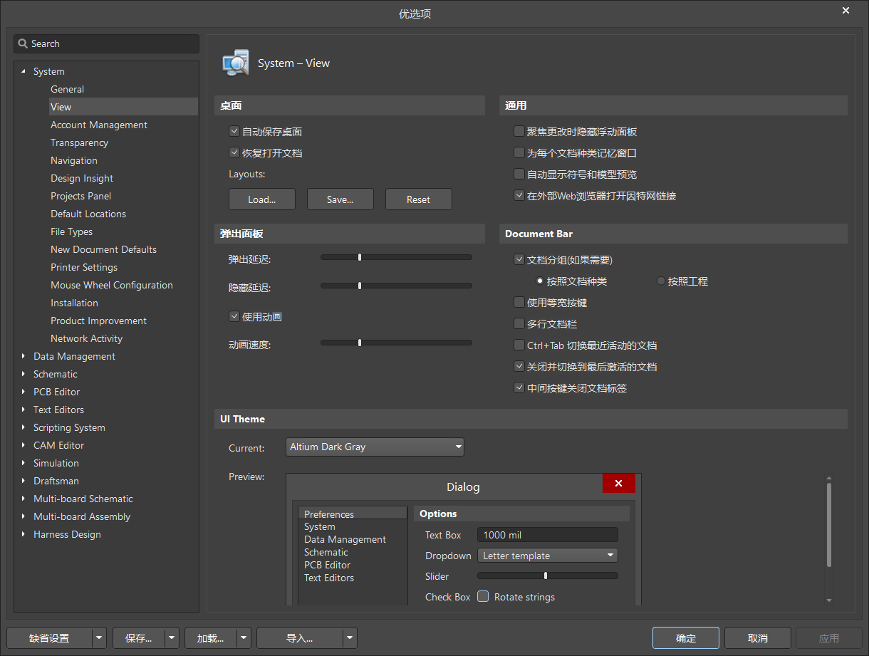
注意：如果软件界面显示异常，可以点击 图标，在打开的对话框中的System → View中找到桌面 ，点击Reset恢复默认布局。

Slide 12
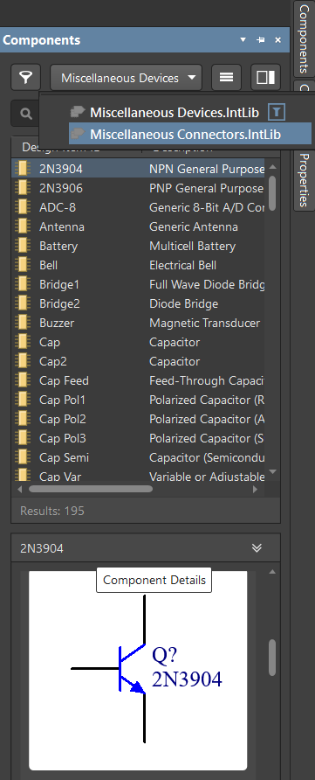
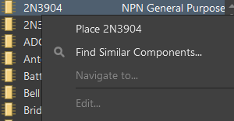
2.2.4 放置元器件
•点击侧边栏Components标签，选择需要绘制的元器件（例如三极管2N3904）所在的Miscellaneous Devices.IntLib库，展开下方的Component Details，找到并点击Models，可看到元器件的原理图符号。
•右键单击需要的元器件，在弹出的对话框中点击Place 2N3904，将光标移到绘制工作区中，此时元器件以虚框的形式粘在光标上，将光标移到合适的位置，再次单击鼠标将元器件放置在图 样上。此时仍处于放置元器件的状态，可以继续放置元器件。单击鼠标右键可退出放置状态。

Slide 13
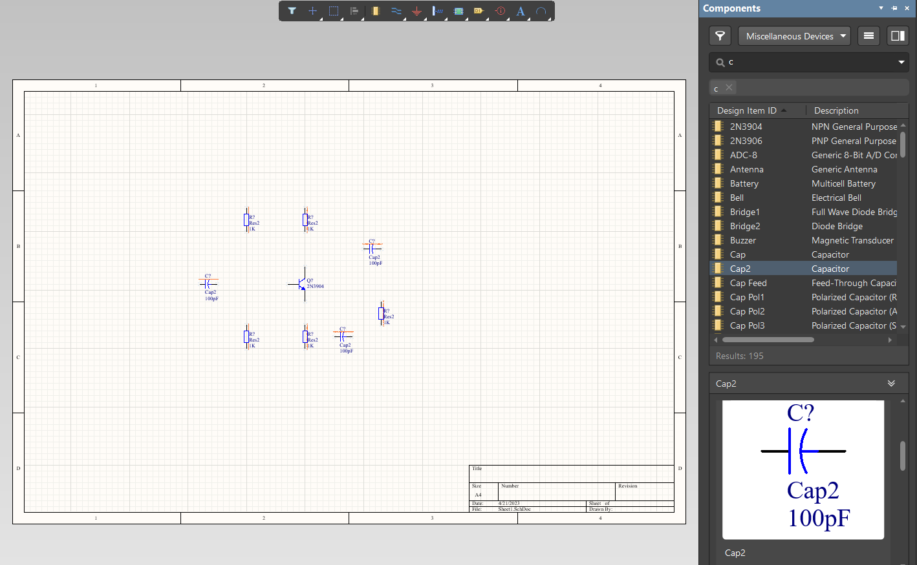
放置元器件
• 重复前面的方法继续放置其他的元器件：电阻和电容
• 放大缩小图样：Ctrl + 鼠标滚轮
• 移动图纸：按住鼠标右键然后拖动鼠标

Slide 14
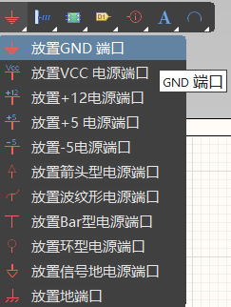


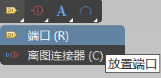
放置元器件
放置电源端口、GND端口
右键点击工具栏中 图标，即可快速进行电源端口和GND端口的放置。
放置端口符号
右键点击工具栏中 图标，则可快速放置输入输出等端口。

Slide 15
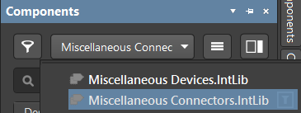
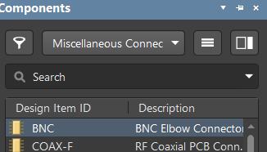
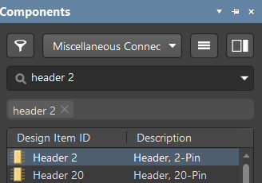
放置元器件
快速找到器件方法：有些元器件在库中较远的位置，这时可以在选中的库里，先随意点击一个器件，然后用键盘输入需要的器件名称，既可以快速找到，例如2脚单排插座Header 2 在Connectors库中很远的位置，先选中BNC，然后点击Search，输入Header 2后，软件会自动找到该器件。

Slide 16
2.2.5 元器件位置调整
• 调整元器件位置：鼠标左键选中元器件按住不放，移动鼠标，松开鼠标左键。
• 旋转元器件：鼠标左键选中元器件按住不放，按空格键，松开鼠标左键。
• 翻转元器件：鼠标左键选中元器件按住不放，按x或y，松开鼠标左键。
注意：确保输入法是英文状态。

Slide 17
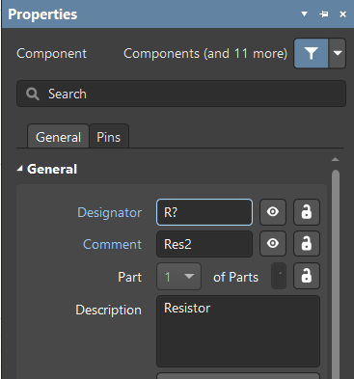
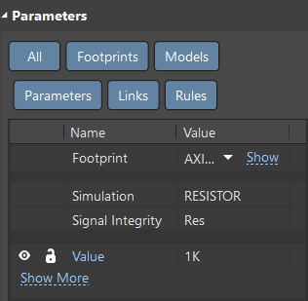

2.2.6 设置元器件属性
•设置元器件属性：双击元器件，打开Properties对话框
  • Designator: 编号
  • Comment: 注释
  • Value: 参数 （不是每个器件都有这个属性）
  •通过点击 图标可以选择是否在原理图中显示这些属性。

Slide 18
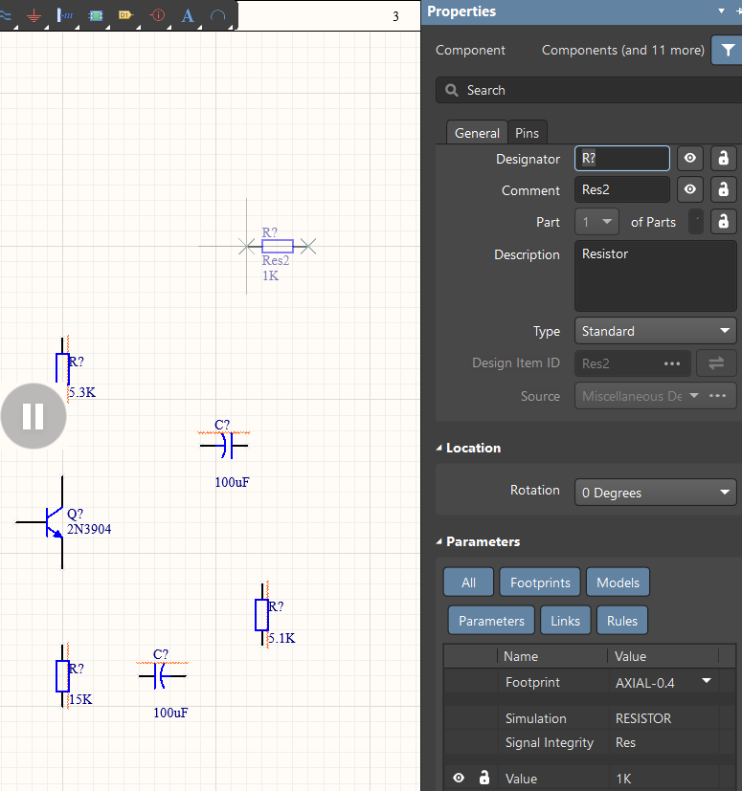

设置元器件属性
• 在将选中的元器件放置到图纸之前进行元器件属性操作有时更方便。
例如放置电阻Res2：方法是右键单击Res2，在弹出的对话框中点击Place Res2，将光标移到绘制工作区中，此时元器件会以虚框的形式粘在光标上，这时先不放置元器件到图纸上，而是点击Tab键，软件会弹出Properties对话框，并锁定，可修改各种参数，其中修改Designator编号，后面马上放置相同器件编号可以自动增加。
属性全部设置好之后，点击 解除锁定，然后再将元器件
放置到图纸上。
• 删除元器件：选中元器件，按键盘上的Delete键。

Slide 19
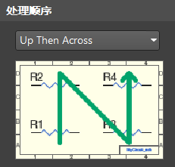
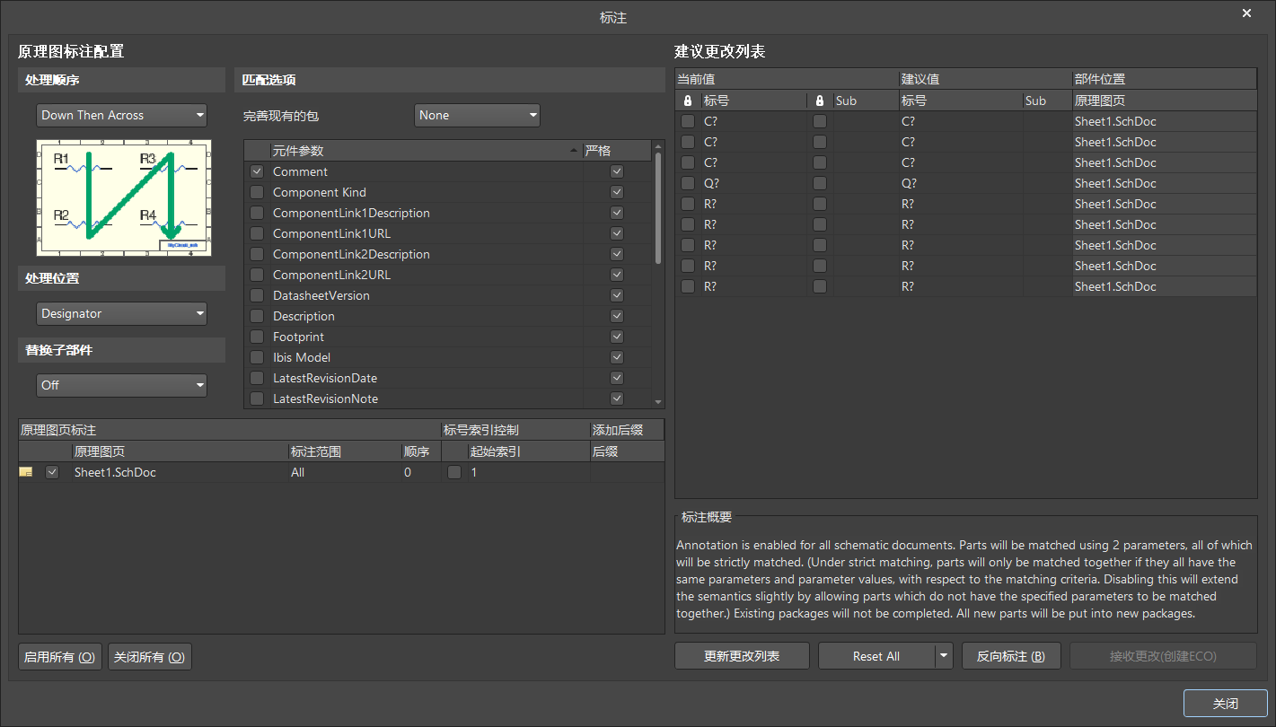
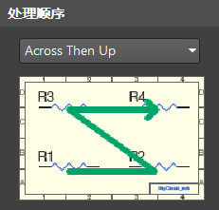
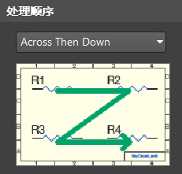
设置元器件属性
•自动编号：单击菜单里的工具→ 标注→原理图标注，可以对原理图中的元器件进行自动编号，软件提供了多种处理顺序。
本例中选择Down then Across，点击更新更改列表

Slide 20
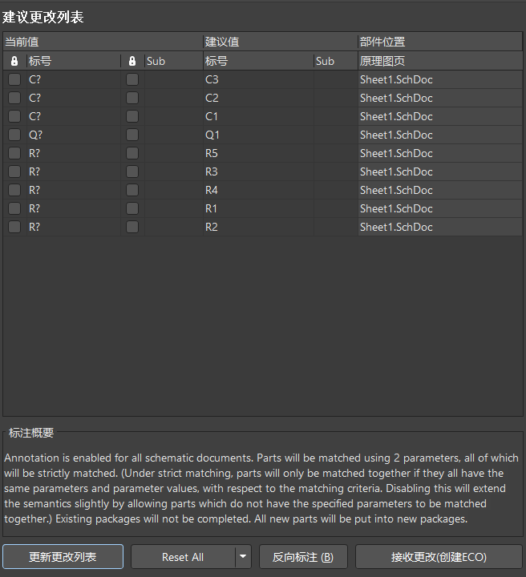
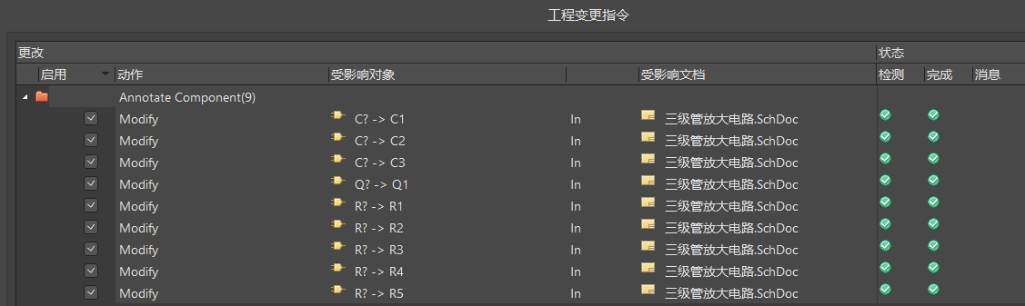
自动编号
•在出现的对话框中点击OK后，系统会给出建议值，选择接收更改(创建ECO)
•在弹出的工程变更指令对话框中选择执行变更，状态检测完成无误后就完成了自动编号。

Slide 21
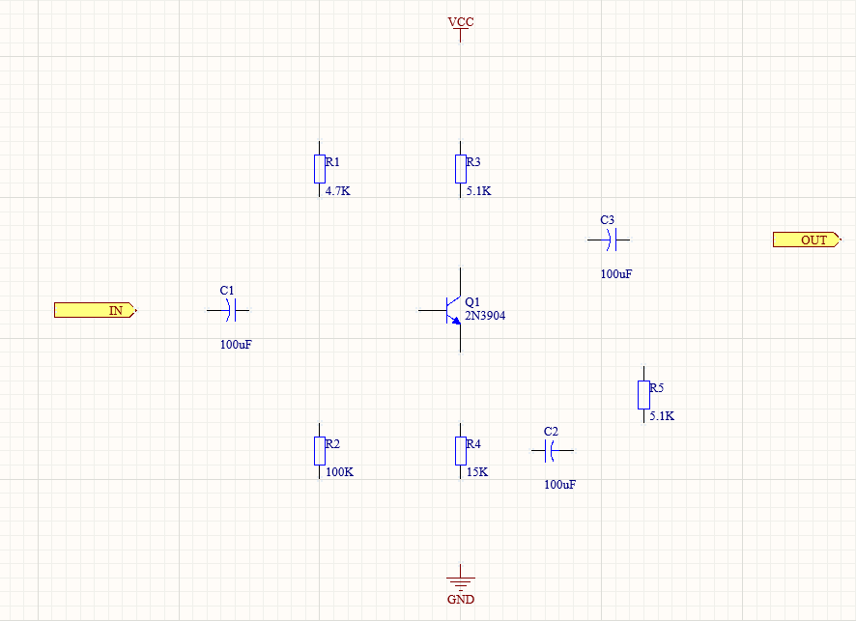
自动编号完成的原理图
•单击菜单里的工具→ 标注→重置原理图标注，可清除不满意的编号，然后重新进行编号

Slide 22
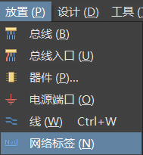
2.2.7 连线
• 导线连接法：
点击工具栏的连线按钮，光标变为×形，在连线的起点第一次单击鼠标左键，再在连线的终点第二次单击鼠标左键，完成两点的连接。此时仍处于连线状态，单击鼠标右键，退出连线状态。
• 网络标签连接法：
在复杂电路原理图中，则可以通过网络标签的方法实现元器件之间的连接。以达到简化电路原理图的目的。通过执行菜单命令放置 → 网络标签实现。

Slide 23
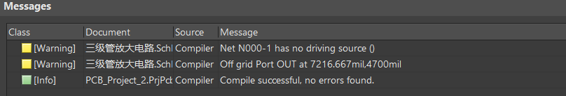
2.2.8 编译和检查错误
• 保存原理图文件，保存工程；
• 右键单击项目文件，选择第一项：Validate PCB Project PCB_Project.PrjPcb；
•点击右下角Panels → Messages，在对话框可以看到错误提示，双击可以定位错误位置。

Slide 24
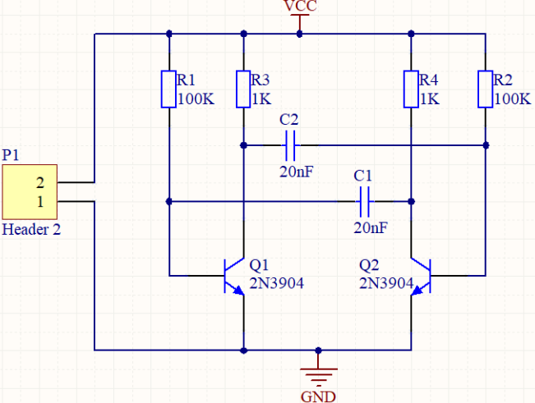
练习：完成下面原理图的绘制

Slide 25
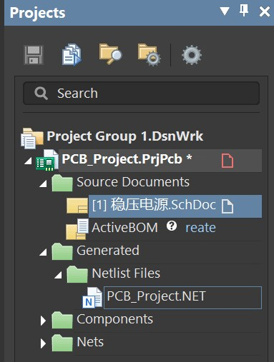
2.2.9 网表报表输出
• 网表输出：单击菜单里的设计→ 工程的网络表→ PCAD ，就自动生成xxx.NET文件，在项目管理器Generated里查看。
• 报表输出：单击菜单里的报告→ Bill of Materials会弹出项目报表

Slide 26
2.3 原理图库元件制作与使用
原理图库元件的创建流程
以数码管为例介绍创建方法
创建原理图库文件
设置工作参数
绘制元件图形
绘制元件引脚
设置引脚属性
设置元件属性
元件规则检查

Slide 27

2.3.1 创建原理图库文件
•右键单击项目文件，选择添加新的…到工程→ Schematic Library，软件在当前项目文件夹下建立了原理图库文件Schlib1.Schlib ；
•先点击箭头切换左下角的面板到Projects
•然后右键单击原理图库文件，选择另存为，检查路径，修改文件名为 “MySchlib1.Schlib”，保存文件；

Slide 28
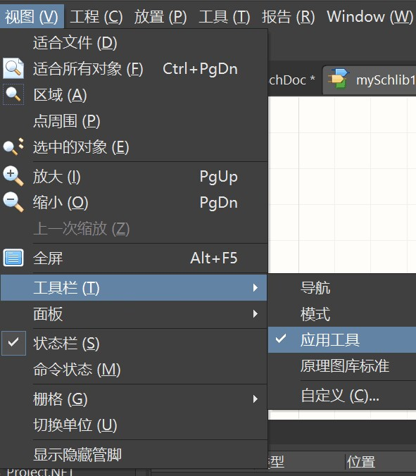
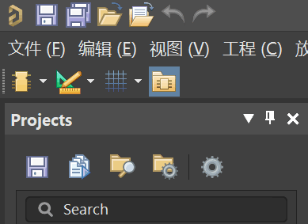
2.3.2 设置工作参数
点击菜单栏里的视图 →工具栏 →应用工具，工具栏中就有了应用工具

Slide 29
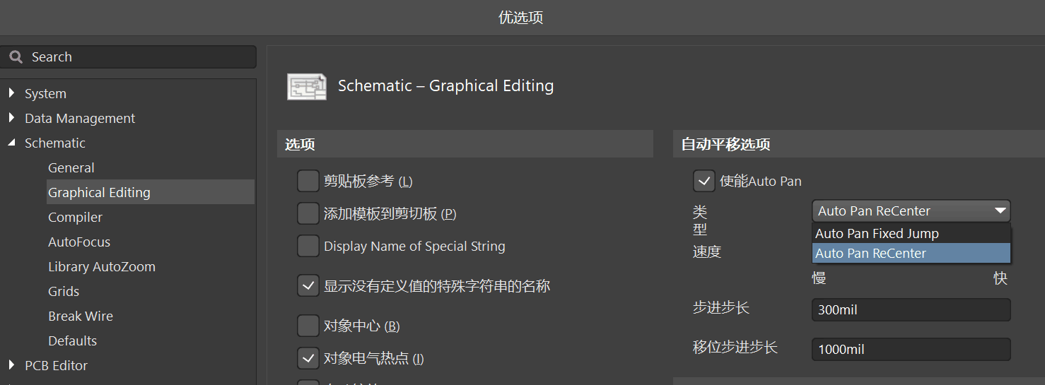
•关闭自动扫描选项：执行菜单命令工具→原理图优先项，在弹出的优选项对话框里选择Graphical Editing选项，在自动平移选项类型下拉列表框中选中Auto Pan ReCenter取消自动滚屏。

Slide 30
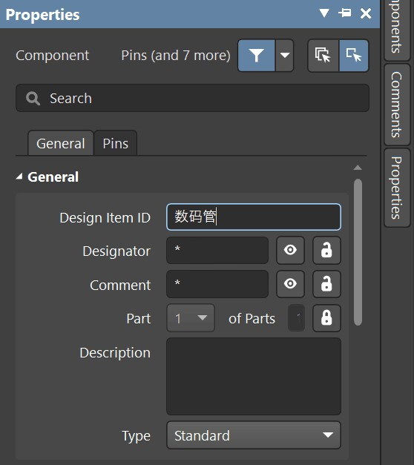
将光标定位到坐标原点：执行菜单命令编辑→跳转→原点，使光标自动回到坐标原点。
切换到SCH Library面板，双击Component_1，在弹出的对话框中修改Design Item ID为“数码管” 。

Slide 31
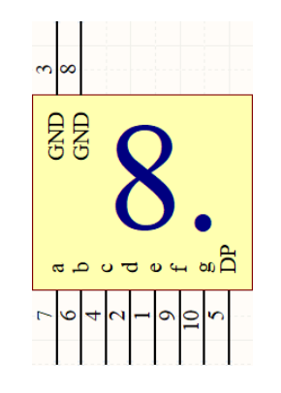
2.3.3 绘制元件图形
• 绘制矩形： 点击工具栏的放置矩形，将矩形放置在原点附近，拖动鼠标设置合适的大小。
• 放置文本：点击中间工具栏的放置文体字符串，可通过Tab键弹出Properties对话框，修改Text文本属性为8.，并可修改Font字体属性为72。

Slide 32
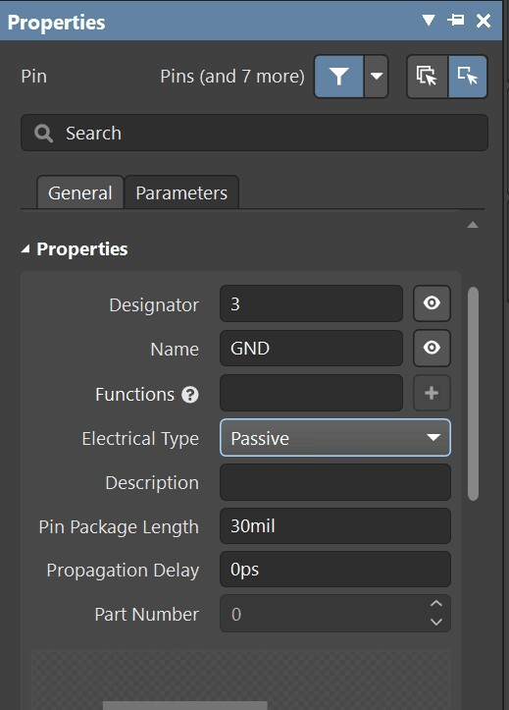
2.3.4 绘制元件引脚及设置引脚属性
•点击中间工具栏的放置管脚，并通过Tab键弹出Properties对话框，修改Name（名字）、Designator（标识），Electrical Type（电气类型），以及Length（长度）等参数。然后通过空格键旋转引脚，放置引脚时需注意引脚的两端是不同的，显示×的一端要向外放置，放大可以看到有4个小白点。

Slide 33
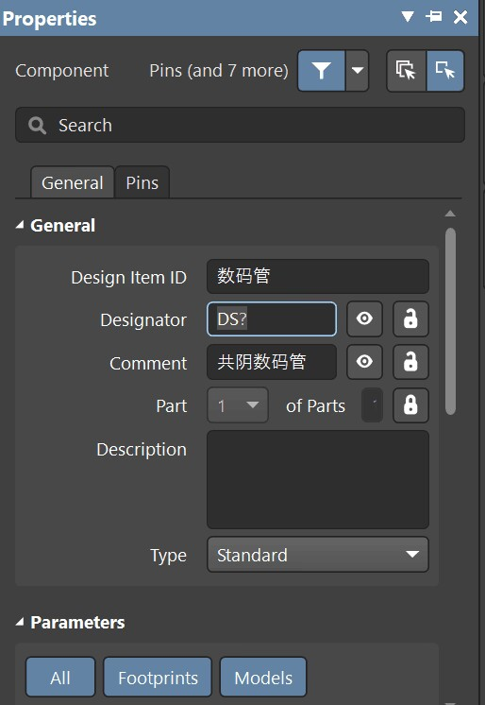
2.3.5 设置元件属性
• 切换标签页至SCH Library，双击“数码管”弹出Properties对话框，设置Designator为“DS?”设置Default Comment为“共阴数码管”。
•保存原理图库文件

Slide 34
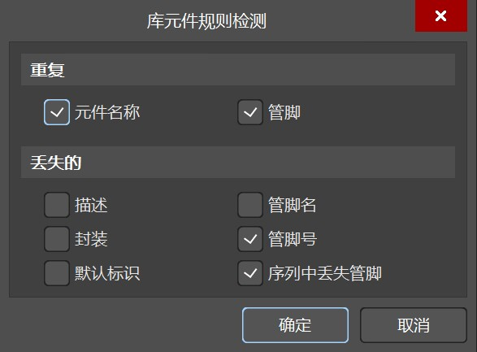
2.3.7 元件规则检查
•执行菜单命令报告 → 器件规则检查

Slide 35
2.3.8 使用元器件
1. 添加到项目文件中
右键单击项目文件，选择添加已有文档到工程，选择创建好的原理图库MySchlib1.SchLib。
2. 可通过加载元件库的方法
点击右侧的Components标签，点击 按钮，选择File-based Libraries Perferences，在弹出对话框中点击添加库，找到MySchlib1.SchLib文件并点击打开，然后点击关闭， 再打开标签，会发现库文件已经添加了。
练习：创建数码管（或其他器件）

